Slide 1
Javne politike u prevenciji i smanjenju rizika nastanka kriza i katastrofa
Grad Zagreb
Gradska skupština Grada Zagreba, 27. studeni 2017.

Slide 2
Nove protuterorističke paradigme Europske unije
dr.sc. Mirko Bilandžić, izv.prof., Filozofski fakultet, Sveučilišta u Zagrebu

Slide 3
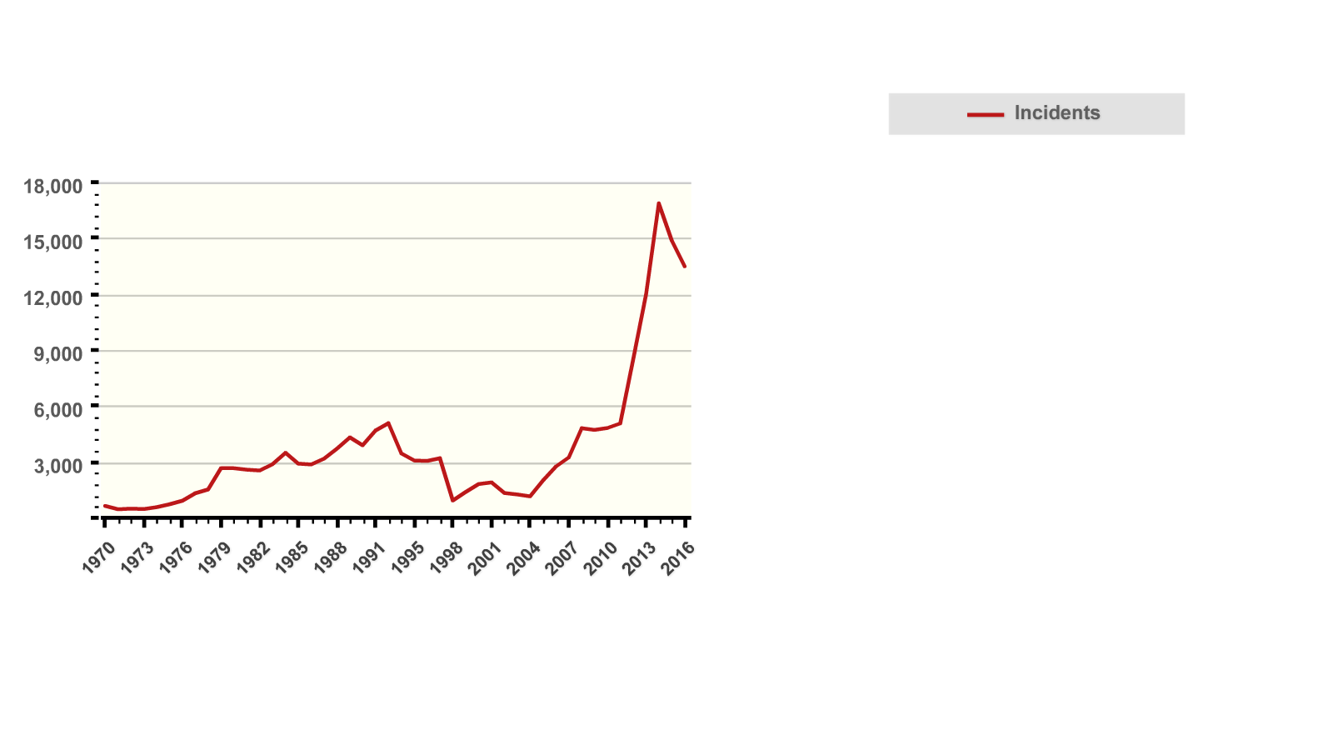
Terorizam: globalni sigurnosni izazov Broj terorističkih napada u svijetu (1970-2016.) No. 170.350 napada Izvršitelji: 865 terorističkih organizacija/grupacija
Izvor: Global terrorism database University of Maryland

Slide 4
Povijest terorizma: kontinuitet europskih procesa
Terorizam nastao u Europi: Francuska revolucija
Prvi val terorizma - anarholiberalistički: europski lideri mete i žrtve atentata (1898. austrougarska carica Elizabeta; 1900. talijanski kralj Umberto I; francuski predsjednik Marie Francois Sadi Carnot 1894.; španjolski premijer Antonio Canovas 1897.; premijer Jose Canalejas 1912.).
Treći val terorizma: ideološki i etno-nacionalni (državnost) uzroci; razdoblje “olovnih godina”; Europa svjetski centar terorizma.

Slide 5
Suvremeni terorizam: Europa meta terorizma
Četvrti val terorizma: islamistički (religijski).
Postaje li i zašto Europa opetovano središnja meta terorista odnosno središte terorističkih događanja?
S kojim tipom terorizma je Europa suočena: s domaćim (Home-Grown) ili uvezenim terorizmom?

Slide 6
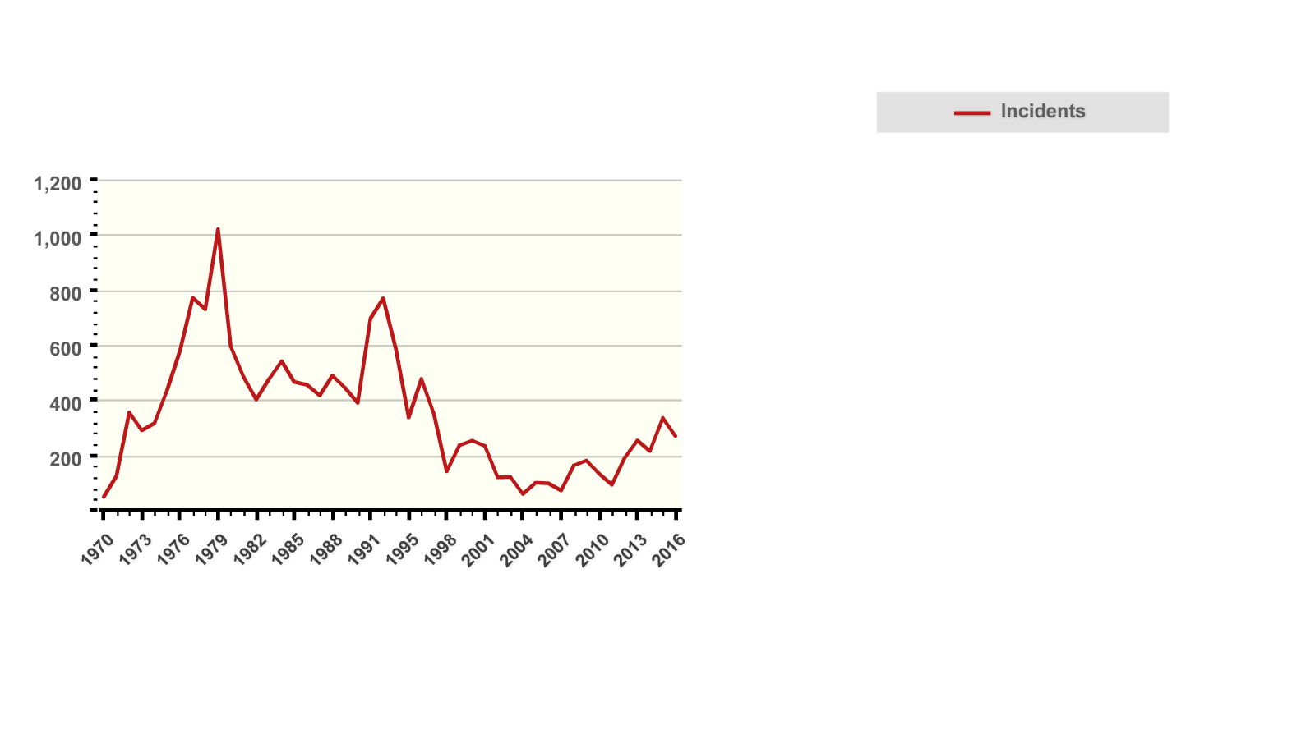
Europa meta terorizma: broj terorističkih napada u Europi (1970-2016.) Zapadna Europa: No. 16.307 napada Istočna Europa: No. 5.031 napad Ukupno: 21.338 terorističkih udara (cca 12,5% ukupnih udara)
Izvor: Global Terrorism Database University of Maryland

Slide 7
Suvremeni terorizam u Europi
Okvir uzroka: strateški odnos (povijesni i recentni
kontekst) Zapada i islamizma .
Dominantno „domaći“ terorizam (homegrown).
Način izvršenja (modus operandi):
profesionalizacija terorizma/eliminacija rizičnih
faza - samoubilački udari ili “misije iz kojih nema
bijega” (no escape mission).
Kompozitni motivacijski model (proces nastajanja
terorista): motivacijska matrica „domaćih“ terorista
u Europi uključuje politiku, religiju, altruizam i
osvetu.

Slide 8
Suvremeni terorizam u Europi
Paradigma terorističkog djelovanja: intermestic - tu vrstu
terorizma karakterizira činjenica da državljani neke države
djeluju teroristički na „vlastitu“ državu“, ali u ime druge
države čijim se pripadnicima osjećaju, poistovjećujući se sa
ciljevima radikalnih globaliziranih terorističkih skupina.
Glokalizacija (glocalisation) kao spoj globalizacije i
lokalizacije obilježje suvremenog terorizma: proces u
kojem lokalne terorističke organizacije razvijaju globalnu
perspektivu koja je vodič njihovom izboru taktika i meta
udara.

Slide 9
Protuteroristička strategija EU
Terorizam: pitanje sigurnosti EU ili nacionalne
sigurnosti država članica?
Odgovor EU: reaktivan ili proaktivan?
Protuteroristička strategija EU 2005. (The European
Union Counter-Terrorism Strategy):
- zaštita od terorizma (Protection): zaštitno-sigurnosne mjere
- prevencija (Prevention): deradikalizacija i proturadikalizacija
- onemogućavanje izvršenja terorističkih akata i kazneno procesuiranje počinitelja terorističkih akata (Pursue)
- funkcioniranje u uvjetima krize kao posljedica izvršenja terorističkog akta (Respond).

Slide 10
Protuterorizam: policy
Sekuritizacija terorizma
- određenje terorizma kao prijetnje opstojnosti
uvođenje izvanrednih mjera (proširenje represivnih ovlasti države) koje postaju trajno stanje.
Posljedice: odnos sigurnosti i liberalne demokracije.
Europska sigurnost vs nacionalna sigurnost država članica:
nacionalna sigurnost u nadležnosti država članica .

Slide 11
Protuterorizam: policy
Prokativni pristup: deradikalizacija i proturadikalizacija
terorizma? Je li proces radikalizacije islamista završio i
dogodio se EU ispod radara? Dominantna orijentacija
nakon terorističkog udara u Londonu 2005.
Radikalizacija: distanca od mainstream političkog
mišljenja, političkih i društvenih procesa; društveni proces
kojem je društvena isključenost središnji uzrok; socijalizacija
k ekstremizmu koja se manifestira u terorizmu.
Deradikalizacija i proturadikalizacija : stanoviti
paradoks budući da znače stanovito usmjerenje k uzrocima
terorizma što je područje do sada bitno zanemareno,
gotovo ignorirano u znanstvenim istraživanjima i policy
djelovanjima spram terorizma.

Slide 12
Prevencija terorizma: deradikalizacija i proturadikalizacija
Deradikalizacija : odvraćanje od nasilja i društvena reintegracija radikaliziranih pojedinaca ; programi usmjereni na sigurnosni aspekt (aktivni teroristi) koji trebaju rezultirati aspektom civilnog društva odnosno reintegracijom radikala u mainstream društvene procese.
Proturadikalizacija socijalno i kulturno kontekstualna prevencija da netko ne postane radikalan; programi usmjereni na društvene aspekte kako ne bi došlo do sigurnosnih posljedica (terorizam).

Slide 13
Prevencija terorizma: deradikalizacija i proturadikalizacija
Deradikalizacija - proturadikalizcija:
uključuje promjenu stajališta i vrijednosnih sudova
(kognitivni aspekt) te bihevioralni aspekt tj. promjene
ponašanja kao konačni rezultat odnosno odustajanje od
preferiranja terorističkog djelovanja.
Islamizam: što je važnije deradikalizacija političkih ili
vjerskih uvjerenja? Postaje li svaka radikalizirana osoba
terorist; ima li svaki terorist radikalne poglede?

Slide 14
Protuterorizam: strategija i policy EU i europskih država
Sekuritizacija državnih djelovanja i društva.
„Podruštvljavanje“ terorizma: lociranje terorizma i
procesa kako netko postaje terorist u opći društveni
kontekst odnosno društvenu isključenost.
Depolitizacija nadasve političkog fenomena kao što je
terorizam i negiranje političkih uzroka terorizma?

